Slide 1
WILL FOR THE FUTURE
Buduće vrijeme WILL FUTURE ili SIMPLE FUTURE

Slide 2
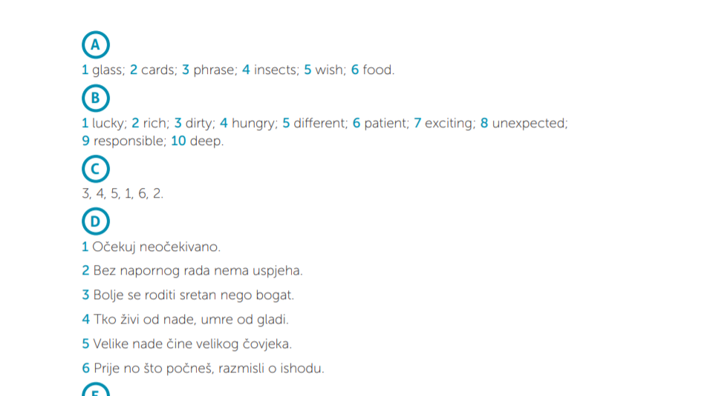
Rješenja RB od prošlog sata.

Slide 3
Otvori udžbenik na stranici 101 i pročitaj REMEMBER.
Kako tvorimo buduće vrijeme Simple ili Will Future? (ima 2 naziva)
Tvorimo ga od pomoćnog glagola WILL (ću) i glavnog glagola u infinitivu (nema nikakvog nastavka).

Slide 4
Zapiši u bilježnicu:
WILL FOR THE FUTURE
I
You
He/she/it
We
You
They
Ex. I will travel. Ja ću putovati.
I will not (won’t) be rich. Neću biti bogat(a).
ZAPAMTI: will not skraćeno pišemo won’t.
WILL/WILL NOT (WON’T)

Slide 5
Pogledaj u kojim situacijama koristimo buduće vrijeme Simple Future. To je važno zato što budućnost možemo izreći i nekim drugim glagolskim vremenima. Moraš znati razliku.
Zapiši SUMMARY (sažetak) s kraja videa u bilježnicu.
https://www.youtube.com/watch?v=hz4-LkCEHCU
Udžbenik stranica 101, zadatak G. Pokušaj predvidjeti svoju budućnost.
Npr. I will / won’t become famous one day. Jednog dana ću/neću postati bogat. Ostale rečenice si prevedi pomoći google prevoditelja. Nije savršen, ali poslužit će.

Slide 6
Da vidimo koliko smo danas usvojili. Quizziz rabite i u matematici, znači ista pravila. OBAVEZNO svoje pravo ime i prezime. Rok je do 19.00 danas. SVI ste obvezni rješavati ovaj kviz, nema veze ako vam nije sve točno. Ja tako i tako vas poznajem jako dobro.
https://quizizz.com/join?gc=127129

